Slide 1
FPGA 보드에 PONG PORTING
15/상품권
김용현. 허준호
최명렬 교수님

Slide 2
목표
목표
FPGA보드에 PONG 게임을 이식하기
Verilog를 이용하여 제작
키보드를 이용한 2인 플레이 가능
RGB 포트를 이용한 화면 출력
7-Segment를 이용한 점수 표시
보드, 플레이어, 구상도 그림
퐁 게임 사진

Slide 3
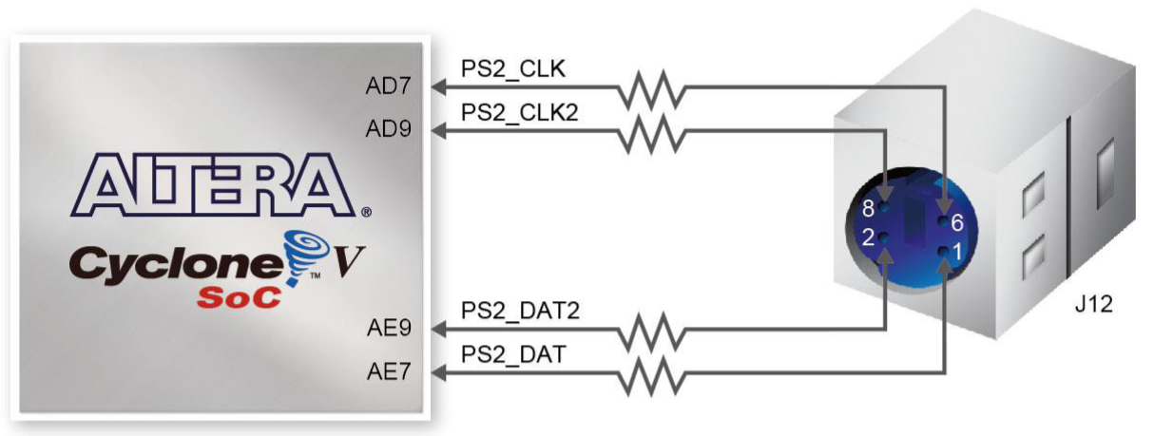
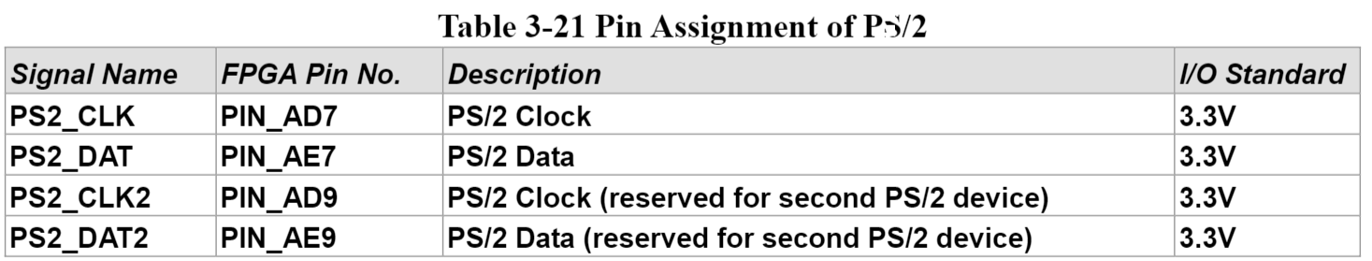
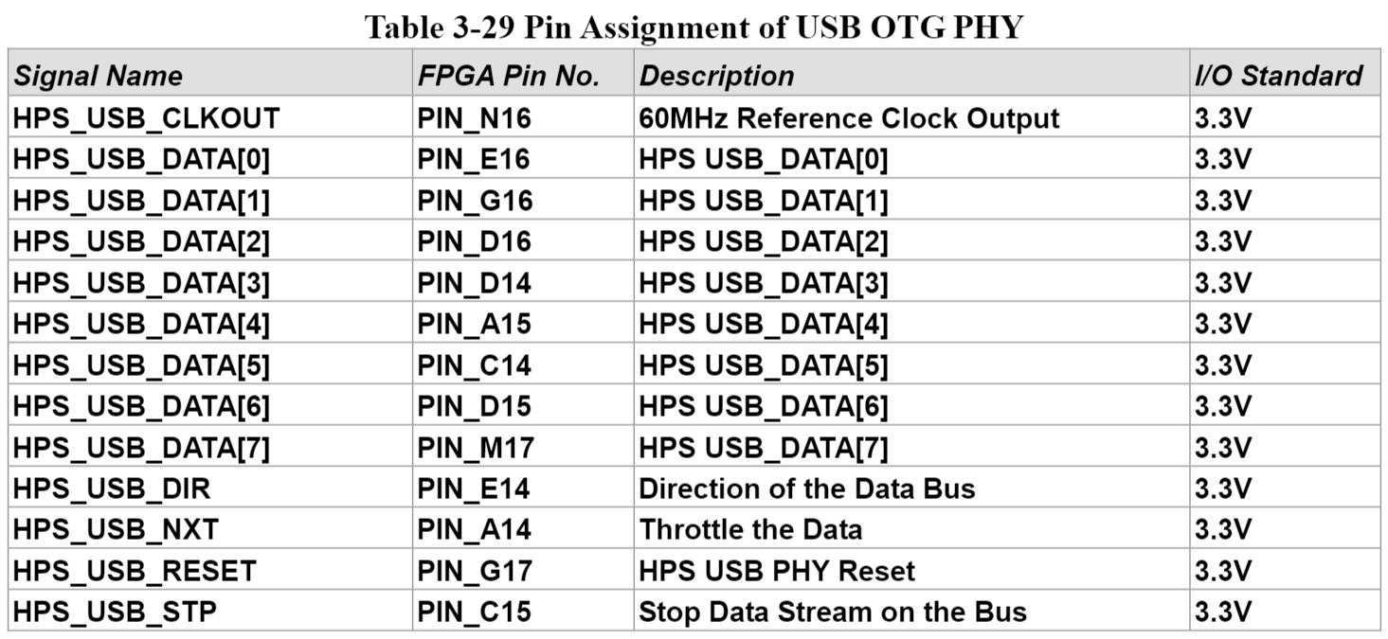
세부내용
키보드를 이용한 2인 플레이
키보드는 PS/2 Serial Port를 사용
PLAYER1(WASD) PLAYER2(IJKL) 키보드를 이용한 상하좌우 이동

Slide 4
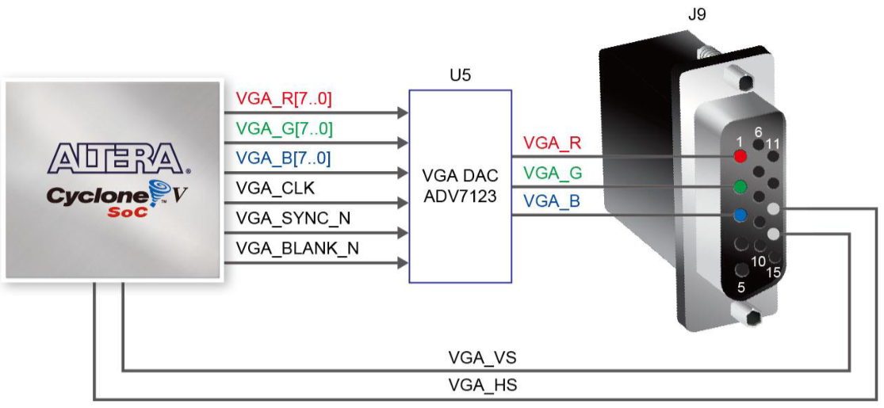
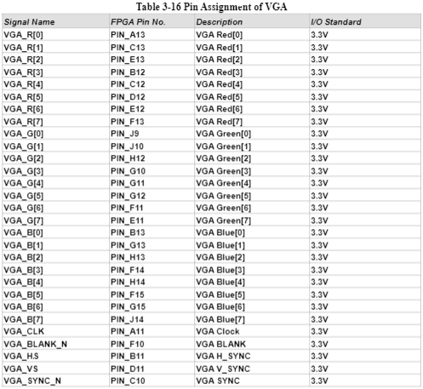
세부내용
RGB 포트를 이용한 화면 출력
Red, Green, Blue output 이용 화면 출력
FPGA의 15pin D-SUB 단자를 통한 VGA output

Slide 5

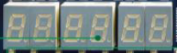
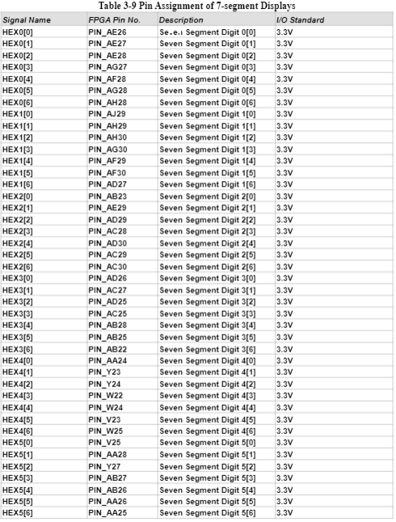
세부내용
7-segment 점수 출력
0점으로 시작 10점까지 점수를 카운트
FPGA의 15pin D-SUB 단자를 통한 VGA output
Player1_Score
Blank
Player1_Score

Slide 6
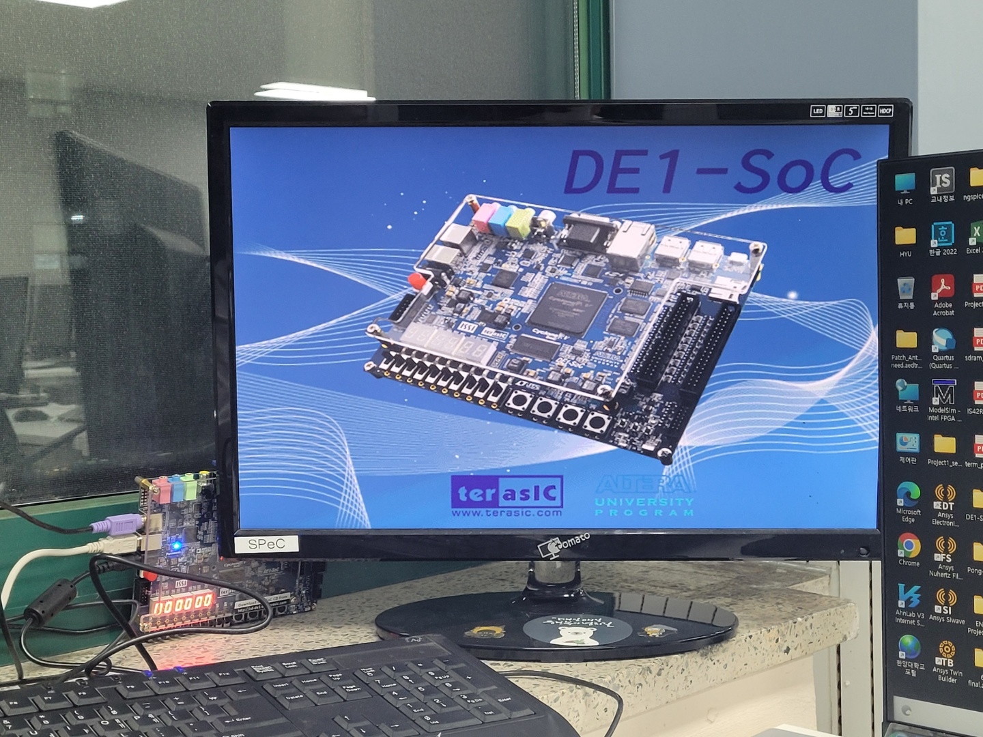
프로젝트 구현
환경 구축
15pin D-Sub 케이블, 모니터 이용 화면 출력
PS/2 키보드 연결
보드, 모니터, 키보드 연결된 그림

Slide 7
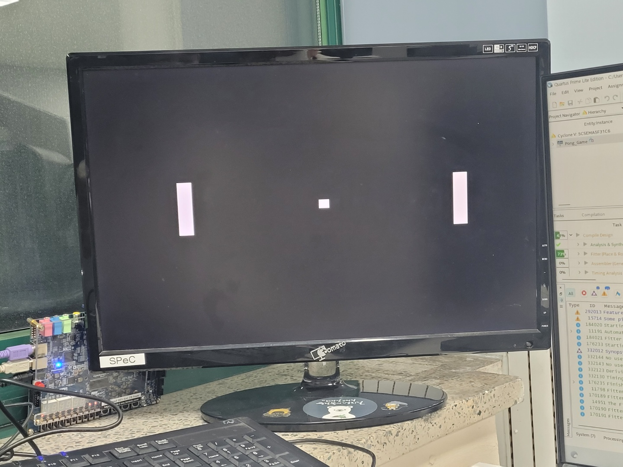
프로젝트 구현
PONG 실행
Pong 시작 화면 모습
공과 플레이어의 초기 위치를 설정한 모습
보드, 플레이어, 구상도 그림

Slide 8
프로젝트 구현
자체 평가도
RGB 출력 목표 달성
키보드 입력 목표 미달성 – 키 입력에 따른 움직임 설정 필요
7-Segment 점수 출력 목표 미달성 – 점수 카운팅, 점수 출력 코딩 예정

Slide 9
역할분담
김용현
Pong 게임 코드 조사
Verilog 이용 FPGA에 이식
15pin D-Sub 케이블, 모니터, PS/2 단자 키보드 구비
허준호
사용할 하드웨어 선정
Pin planner이용 Pin mapping 작업
환경 구축 및 시연

Slide 10
결론
앞으로 수정할 것들

